Slide 1
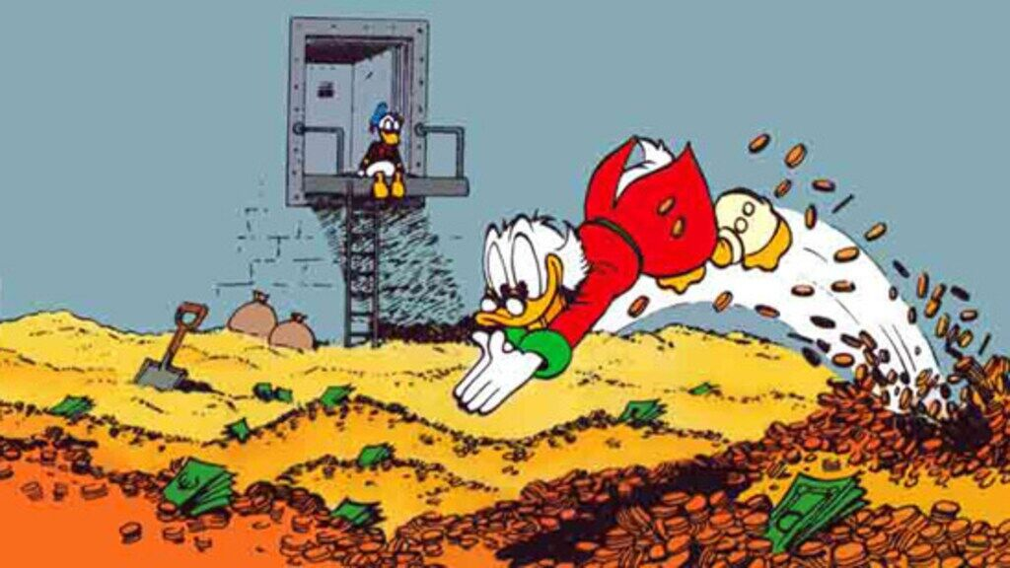
Hvor skal pengene komme fra?
Lektion 4 –
De økonomiske mål II – Inflation, betalingsbalance og statens finanser

Slide 2
Mål med dagen
1. Opsamling fra sidst
2. Inflation
3. Betalingsbalance
4. Statens finanser
5. Opsamling

Slide 3
Opsamling fra sidst
Økonomisk vækst ☑ (omkring 2 procent af BNP)
Lav arbejdsløshed ☑ (så lav som mulig, under 5 procent)
Lav inflation
Betalingsbalance
Balance på statsbudgettet
Bæredygtig økonomi

Slide 4
De økonomiske mål
Økonomisk vækst ☑
Lav arbejdsløshed ☑
Lav inflation ☑
Betalingsbalance ☑
Balance på statsbudgettet ☑
Bæredygtig økonomi

Slide 5
Inflation (opgave 1)
Inflation betyder prisstigninger
Så lidt er pengene værd i Venezuela: Wendy bruger bolivar til at lave tasker | Udland | DR
Tag nu på indkøbstur i excel. Hvad skal I bruge for at kunne klare jer i løbet af dagen
  Du har 800 kr. at handle for
Der udbryder krig i verden og inflationen når 50 procent efter en uges tid. Kig i Ark2 og foretag nu samme indkøbstur
  Du har stadig 800 kr. at handle for, hvad må du undvære?

Slide 6
Inflation
Udover inflation er der også deflation
  Deflation betyder prisfald
Hvad er inflationsmålet på?
Hvorfor er inflationsmålet ikke 0 eller negativt?
Our main objective is to keep prices stable. To achieve this, we aim for 2% inflation over the medium term. Our reference for measuring inflation is the Harmonised Index of Consumer Prices (HICP). The HICP is compiled by Eurostat, the statistical office of the European Union, and the national statistical institutes of EU Member States. The same methodology is used across all countries.
- Fra den europæiske centralbank

Slide 7
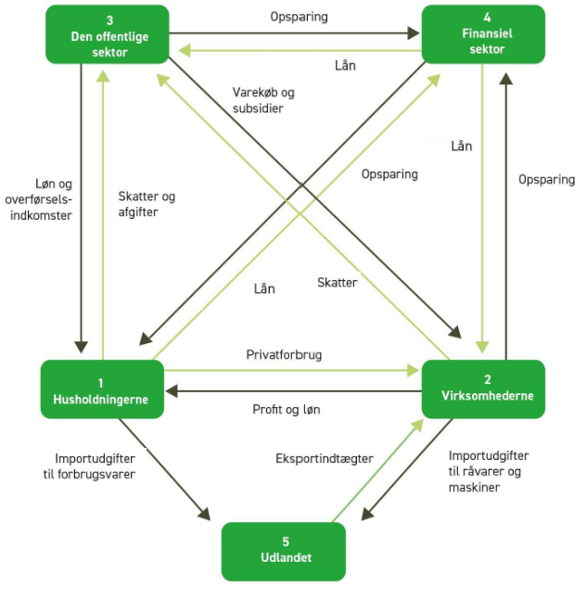
Opgave 2 - Balance på betalingsbalance
Hvor foregår betalingsbalancen?
EU har en målsætning om at EU-landendes betalingsbalance ikke må være mindre end minus 4 procent af BNP eller højere end 6 procent af BNP
  Hvorfor er der et loft på overskuddet af BNP?

Slide 8
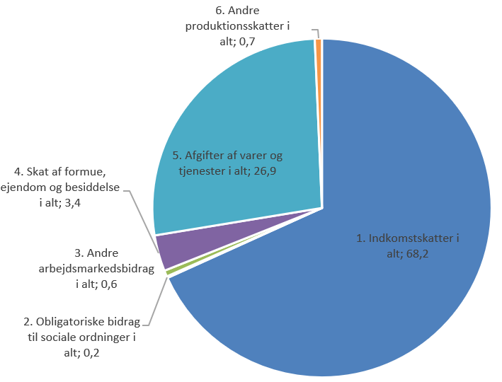
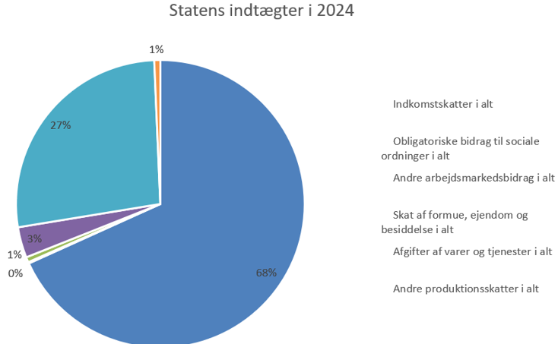
Det offentlige budget
Notes:
Indtægter

Slide 9
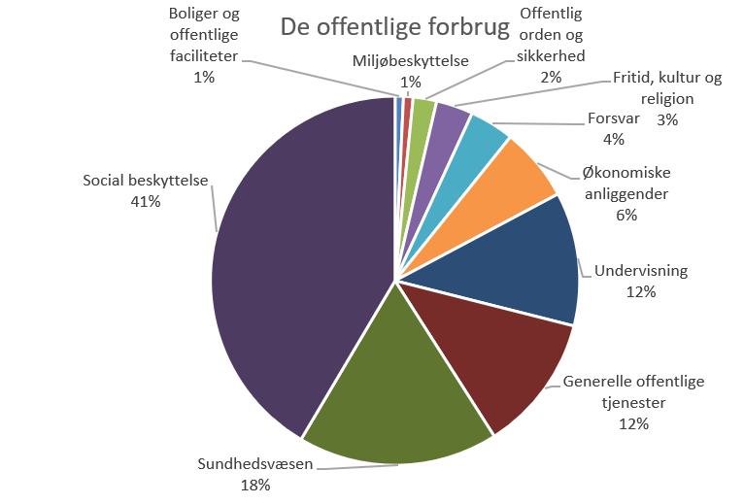
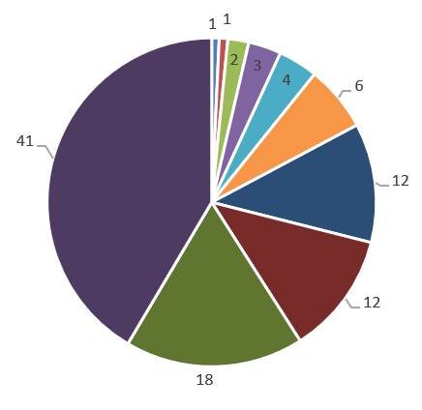
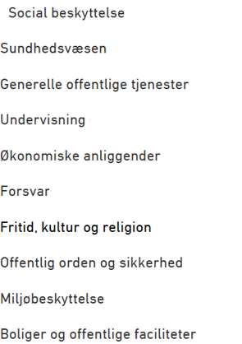
Det offentlige forbrug
Notes:
Hvad passer til hvad

Slide 10
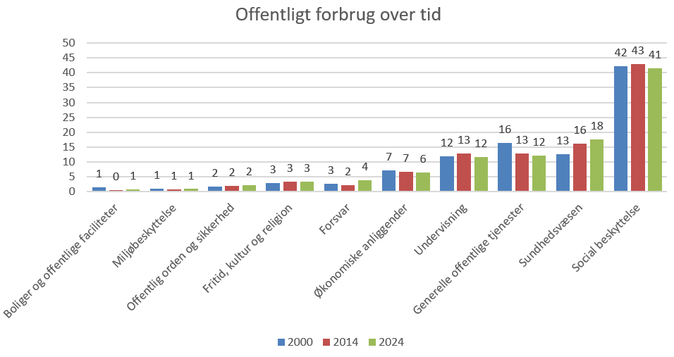

Slide 11
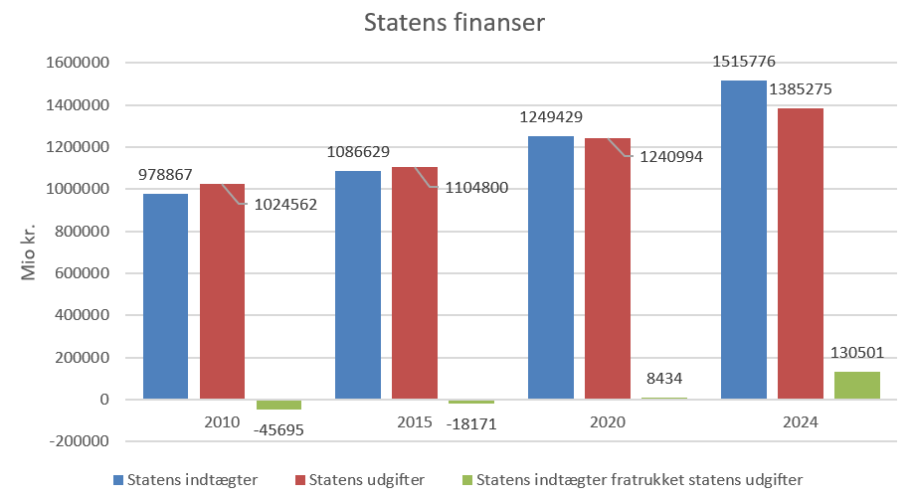
Er de offentlige finanser i balance (opgave 3)

Slide 12

hvad vil vores fire yndlings ideologier mene statens overskud skal bruges på (i elevfeedback)
Konservative
Socialister
Liberale
Socialdemokrater

Slide 13
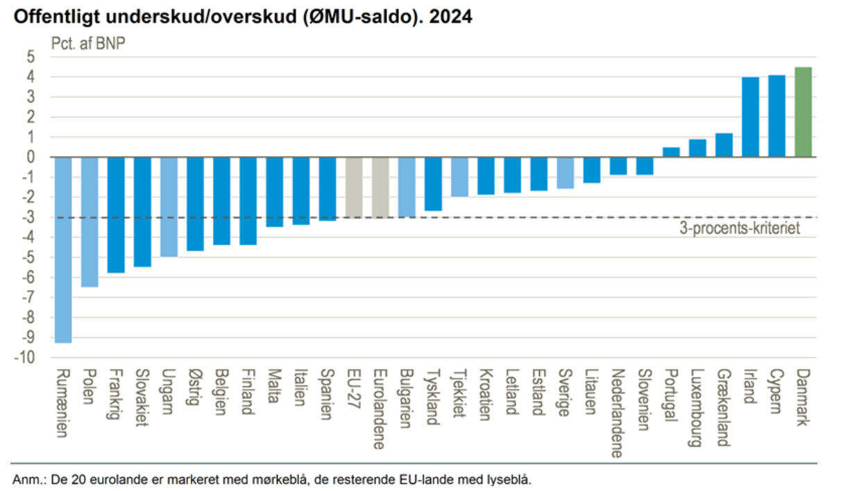

Slide 14
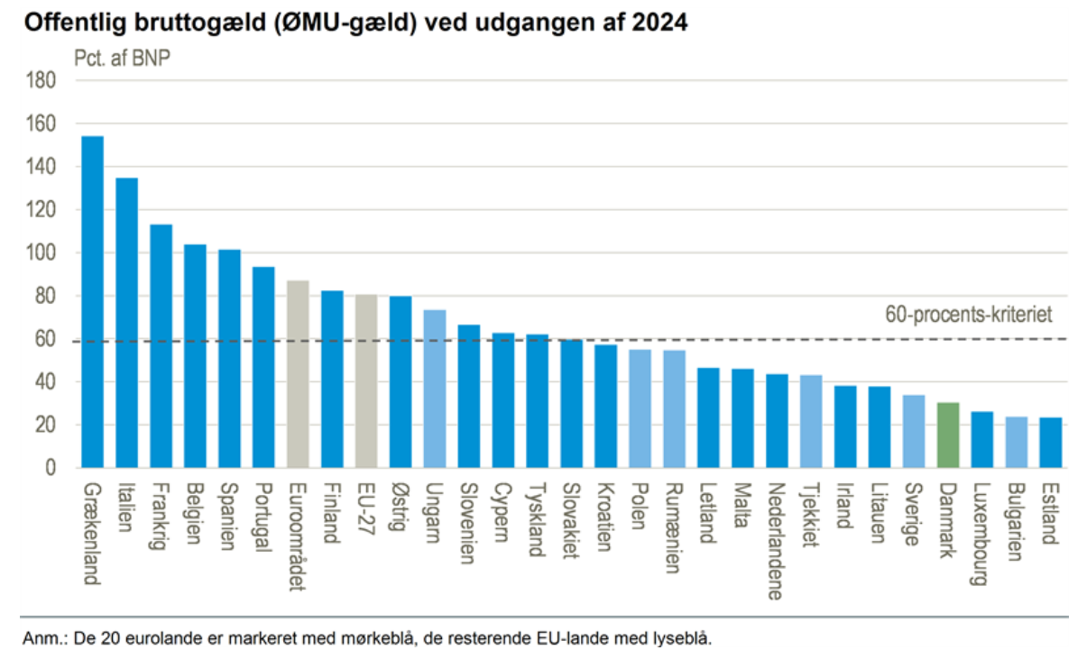

Slide 15
De økonomiske mål
Økonomisk vækst ☑ (omkring 2 procent af BNP)
Lav arbejdsløshed ☑ (så lav som mulig, under 5 procent)
Lav inflation ☑ (2 procents inflationsmålsætning)
Betalingsbalance ☑ (balance eller overskud på betalingsbalancen, EU-mål: [-4 : 6] procent af BNP)
Balance på statsbudgettet ☑ (udgifter og indtægter skal være i balance, EU-mål om maks 3 procents underskud)
Bæredygtig økonomi

Slide 16
Opsamling

